Slide 1
শুভেচ্ছা সবাইকে
Notes:
শ্রেণী ব্যবস্থাপনার প্রাথমিক পর্যায়ে শিক্ষার্থীদের মনোযোগ আকর্ষণের উদ্দেশ্যে স্বাগতম স্লাইডটি। সংশ্লিষ্ট ছবিটি দ্বারা পাঠের প্রেক্ষাপট বোঝানো হয়েছে । স্বাগতম স্লাইডটি নিয়ে শিক্ষার্থীদের কোন প্রশ্ন না থাকলে কোনো আলোচনা নয় ।

Slide 2
পরিচিতি
বিজ্ঞান
৭ম শ্রেণি
৪র্থ অধ্যায়
সময়ঃ ৪৫ মিনিট
মোঃ আমিনুল হক
সহকারী শিক্ষক
বিন্দুবাসিনী সরকারি বালক উচ্চ বিদ্যালয়, টাঙ্গাইল
15-11-2014

Slide 3
Notes:
স্লাইড দেখিয়ে পাঠ শিরোনাম বের করতে সময় সর্বোচ্চ ৩ মি: ।প্রশ্ন ১।চিত্রে কী দেখছ ? উঃ শ্বাসগ্রহণ ও শ্বাসত্যাগ ।ঠিক বলেছ ।আজ আমরা পড়ব শ্বসন পদ্ধতি । বিশেষ ক্ষেত্রে শিক্ষক শিক্ষার্থীদের সহায়তা করতে পারেন ।

Slide 4
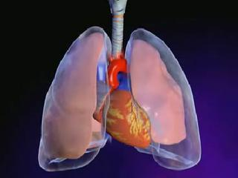
শ্বসন পদ্ধতি
বিজ্ঞান- পৃষ্ঠা : 34-35 পাঠ: 4-6

Slide 5
শিখনফল :
এই পাঠ শেষে শিক্ষার্থীরা ---
১ . শ্বাসক্রিয়া কী তা বলতে পারবে ।
২. শ্বসনপ্রক্রিয়ার প্রকারভেদ ব্যাখ্যা করতে পারবে ।
৩.প্রাণির শ্বসনতন্ত্রের প্রধান অংশসমূহের চিত্র অংকন করতে পারবে ।
Notes:
শ্রেণীকক্ষে উপস্থাপনের সময় প্রয়োজন না হলে স্লাইডটি হাইড করে রাখা যেতে পারে ।

Slide 6
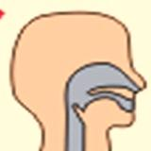
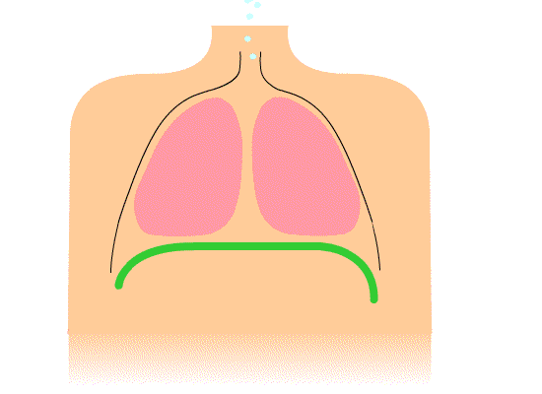
চিত্রটি ভালভাবে লক্ষ্য করে বল শ্বাসক্রিয়া কী?
O2
CO2
O2
ফুসফুসের অবিরত সংকোচন ও প্রসারণ এবং O2গ্রহণ ও CO2ত্যাগ । এটিই শ্বাসক্রিয়া ।
Notes:
পাঠ উপস্থাপন:সর্বোচ্চ ২০ মি:-২৫মি: ।স্লাইড দেখিয়ে প্রশ্নোত্তরের মাধ্যমে পাঠে অগ্রসর হতে হবে । বিশেষ ক্ষেত্রে শিক্ষক শিক্ষার্থীদের সহায়তা করবেন ।এ স্লাইড ১নং শিখনফল অর্জনের এর জন্য ।

Slide 7
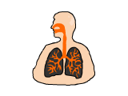
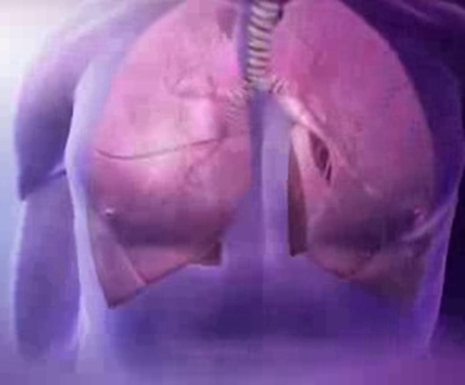
বহিঃশ্বসন
নিচের চিত্রে কী দেখছ?
O2
CO2
ফুসফুসের মধ্যে গ্যাসীয় আদান প্রদান এবং ফুসফুস ও রক্ত জালিকার মধ্যে O2 ও CO2 এর বিনিময়
দুটি ফুসফুস

Slide 8
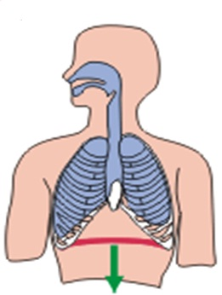
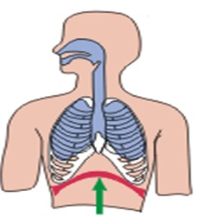
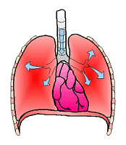
বহিঃশ্বসনের দুটি পর্যায়
O2
CO2
প্রশ্বাসের পর ফুসফুসের ভিতরের CO2যুক্ত বাতাস পরিবেশের বায়ুতে ছাড়াই –নিঃশ্বাস / শ্বাসত্যাগ
এক্ষেত্রে বক্ষগহবরের আয়তন বাড়ে মধ্যচ্ছদা নীচের দিকে নেমে আসে ।
অক্সিজেনযুক্ত বায়ু গ্রহণ- প্রশ্বাস/ শ্বাস গ্রহণ
এক্ষেত্রে ফুসফুস আয়তনে ছোট ও সংকুচিত হয় ।
Notes:
এক্ষেত্রে নিঃশ্বাসে যে কার্বন ডাই অক্সাইড গ্যাস নির্গত হয় সে পরীক্ষাটি দেখানো যেতে পারে ।

Slide 9
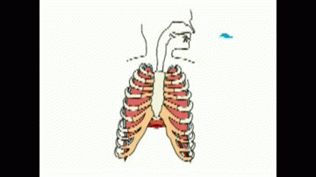
ফুসফুস আয়তনে ছোট ও সংকুচিত হয় কখন ?
অক্সিজেনযুক্ত বায়ু গ্রহণকে কী বলে?
চিত্র দেখে বল শ্বাসক্রিয়া কী ?
প্রশ্বাস
ফুসফুসের অবিরত সংকোচন ও প্রসারণ এবং O2গ্রহণ ও CO2ত্যাগ ।
নিঃশ্বাস পর্যায়ে
Notes:
৭,৮,৯ নং স্লাইড ২নং শিখনফল অর্জনের জন্য ।

Slide 10
অন্তঃশ্বসন
এবার এই ভিডিওটি দেখে আমরা অন্তঃ শ্বসন প্রক্রিয়া বলার চেষ্টা করি ।
ভিডিওটি দেখি

Slide 11
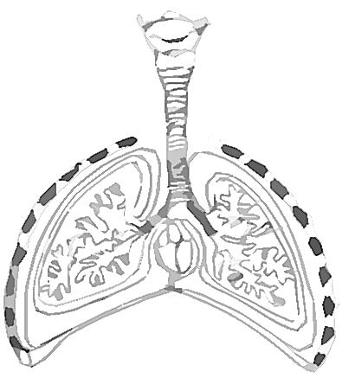
শ্বসনতন্ত্রের চিত্র আঁকি
শ্বসনতন্ত্র
Notes:
শিক্ষক ব্ল্যাকবোর্ডে শ্বসনতন্ত্রের প্রধান প্রধান অংশ আঁকবেন শিক্ষার্থীরাও সাথে সাথে আঁকবে ।

Slide 12
দলগত কাজ :
সময়:5 মি:+ উপস্থাপন ২ × ৫ =১০ মি:
প্রতিদলের দুইজন সদস্যের প্রতি মিনিটের নিঃশ্বাস –প্রশ্বাসের হার গণনা কর।
১। স্বাভাবিক অবস্থায় ঘড়ি ধরে নিঃশ্বাস-প্রশ্বাসের হার গণনা কর।
২। কয়েকবার উঠাবসা করার পর নিঃশ্বাস-প্রশ্বাসের হার গণনা কর।
ছক আকারে লিখ ।
Notes:
প্রতি দলের জন্য সময় ৫ মিনিট । মোট ৫টি দল থাকবে । প্রতি দলের দলনেতা কর্তৃক উপস্থাপন ২ মিনিট ।মোট সময় ১০ মিনিট । উপস্থাপনের পর সিদ্ধান্ত গ্রহণ । প্রতি দল থেকে যদি প্রত্যাশিত উত্তর না আসে তবে শিক্ষক বিষয়গুলো সম্পর্কে ধারণা দিবেন ।

Slide 13
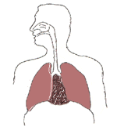
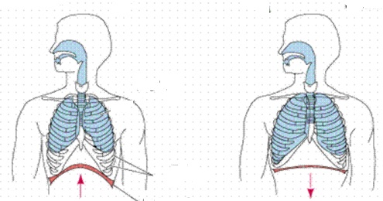
মূল্যায়ন :
O2
ব্ল্যাকবোর্ডে ট্রাকিয়ার চিত্র আঁক ।
CO2
১ .চিত্রের প্রক্রিয়াটি কী ?
I .ফুসফুসের অবিরাম সংকোচন ও প্রসারণ
II.O2 ত্যাগ ও CO2গ্রহন
III.O2গ্রহন ও CO2ত্যাগ
২ . চিত্রের প্রক্রিয়াটি কোন শ্বসনের পর্যায় ?
কোনটি সঠিক :
ক.অন্তঃশ্বসন
গ.শ্বাস গ্রহণ
ঘ.I,III
ক.I
খ.বহিঃশ্বসন
খ.II
গ.I,II
ঘ.নিঃশ্বাস
Notes:
আজকের পাঠটি সম্পর্কে সার্বিকভাবে জানার জন্য মূল্যায়নের ব্যবস্থা করা যেতে পারে ।তবে শিক্ষক অন্য কোন যুক্তিযুক্ত উপায়ে মূল্যায়ন করতে পারেন ।

Slide 14
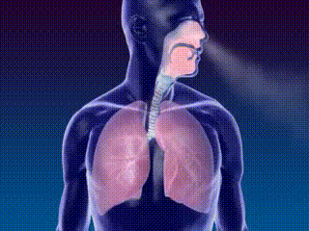
বাড়ির কাজ :
চিত্র দেখে প্রবাহ চিত্র এঁকে দেখাও ?
Notes:
বাড়ির কাজের বিষয়টিতে আজকের পাঠের অর্জিত শিখন দ্বারা শিক্ষার্থীরা যেন তাদের নিজ নিজ সৃজনশীল প্রতিভার বিকাশ ঘটাতে পারে সে উদ্দেশ্যে কাজ দেওয়া যেতে পারে ।শিক্ষক লক্ষ্য রাখবেন যেন শিক্ষার্থীরা বাড়ির কাজ খাতায় তুলে নেয় । এক্ষেত্রে ছবিটি অবশ্যই প্রিন্ট করে দিতে হবে ।

Slide 15
গুরুত্বপূর্ণ শব্দসমূহ :
বহিঃশ্বসন
প্রশ্বাস
নিঃশ্বাস
অন্তঃশ্বসন
Notes:
এই স্লাইডে আজকের পাঠের গুরুত্বপুর্ণ শব্দসমুহ শিক্ষার্থীদের পুনরায় মনে করিয়ে দিতে পারেন.

Slide 16
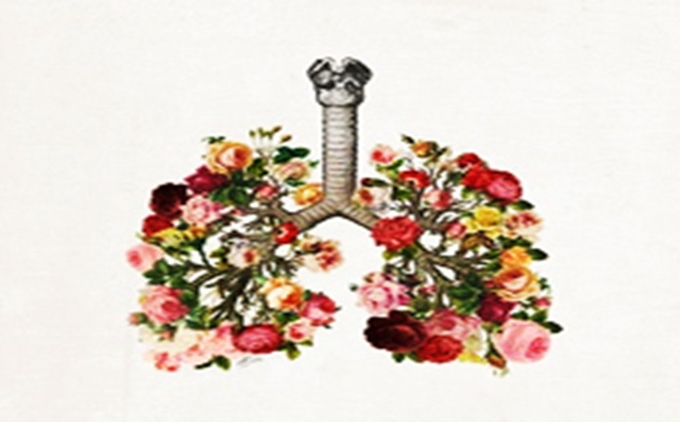
ধন্যবাদ

